Slide 1
Visualisierung
Videoaufzeichnung
Experiment-Spezifikation
Simulator
oder
Auswertung
(extern)
Gespeicherte Ergebnisse

Slide 2
Block 2
Block 4
Block 1
Block 3
Block 5

Slide 3
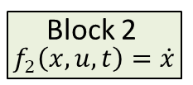
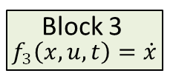


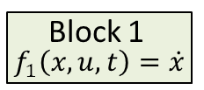
Architektur von Simulink
Architektur der Matlab-Simulationsumgebung
Simulator-Framework
Simulator-Framework
Block 1
$$u$$
Block 1
$${ f}_{1}\left(x, u, t\right)=\dot{x}$$
Solver
Solver
Zustand
Block 2
$$u$$
Block 2
$${ f}_{2}\left(x, u, t\right)=\dot{x}$$
Zentraler
Zustandsspeicher
Solver
Zustand
$$u$$
Block 3
$${ f}_{3}\left(x, u, t\right)=\dot{x}$$
Block 3
Solver
Zustand

Slide 4







Trigger
Umgebung
$$Δt=∞$$
Kamera
$$Δt=T_{C A M}$$
Bildauswertung
$$Δt=\text{< }\text{a} \text{u} \text{t} \text{o}\text{ >}$$
Kartendatenbank
Zeitkontinuierlich
Navigation
$$Δt=n⋅T_{I M U}$$
Flugdynamik
$$Δt→0$$
IMU
$$Δt=T_{I M U}$$
Flugregler
$$Δt=T_{C T R L}$$
Physik-Modelle
Sensor-Modelle
Algorithmik-Blöcke

Slide 5
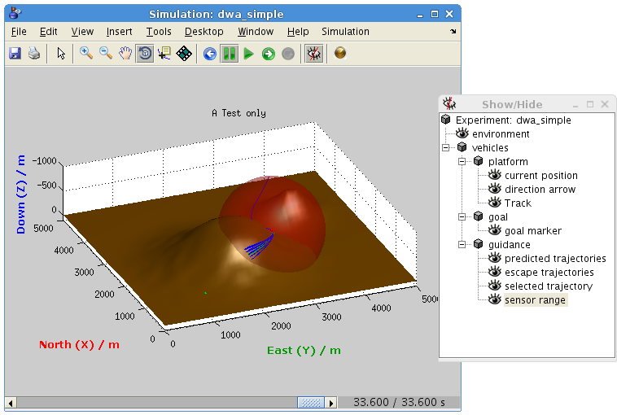

Videoaufzeichnung
Simulationssteuerung
…
Anzeige weiterer
Visualisierungsfenster
Visualisierungsbereich
Visualisierungselemente
ein-/ausblenden
Zeitleiste
Simulationszeit $t$

